Slide 1
Муниципальное дошкольное образовательное учреждение
"Детский сад № 21 "Умка"
«Организация сюжетно- ролевой игры детей младшего дошкольного возраста в условиях реализации ФГОС ДО»
Подготовила воспитатель :Сафоничева Т.Г.
2021 год.

Slide 2
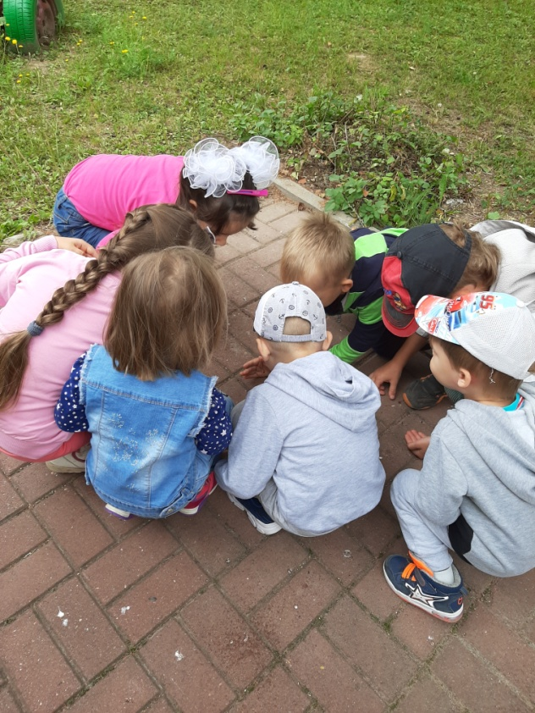
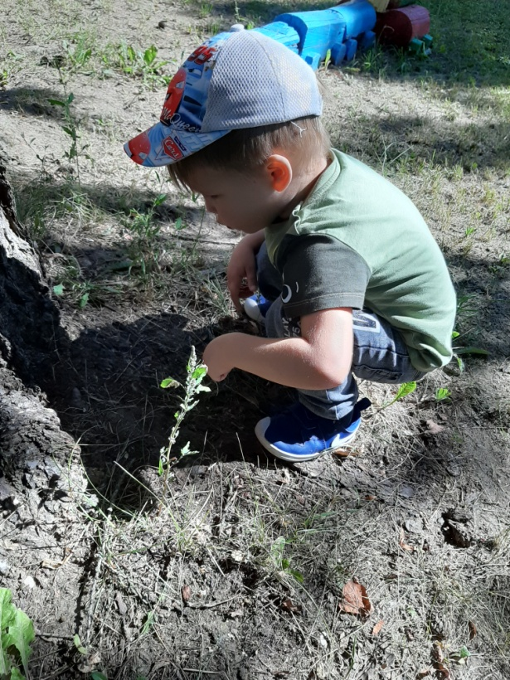
Планируя работу по руководству сюжетно – ролевыми играми детей, педагогу необходимо предусматривать обогащение содержания игры, расширение игрового опыта детей. Большое внимание педагог должен уделять развитию творческих способностей детей, формированию положительных взаимоотношений.
Руководство сюжетно-ролевой игрой в дошкольном учреждении осуществляется в двух основных направлениях:
Косвенное руководство (без вмешательства воспитателя в игру, направленное на обеспечение опыта детей). Сюда входят: наблюдения;

Slide 3
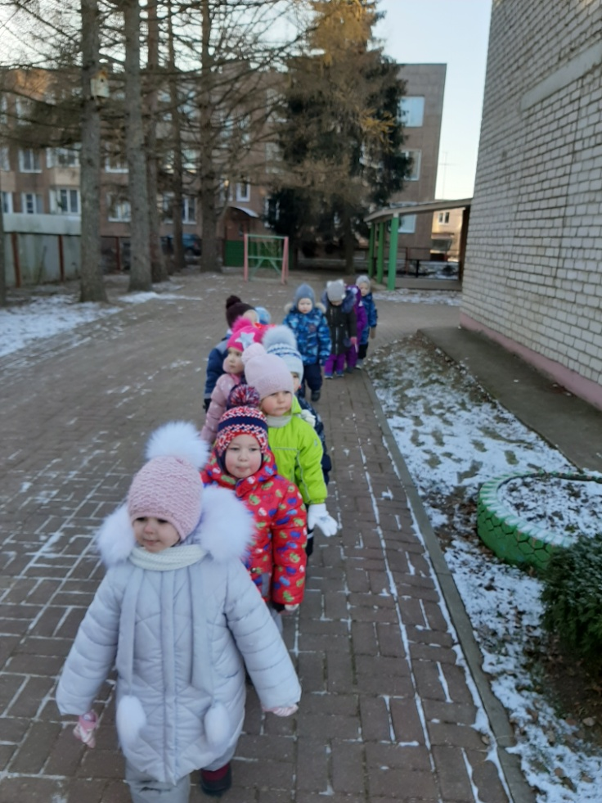
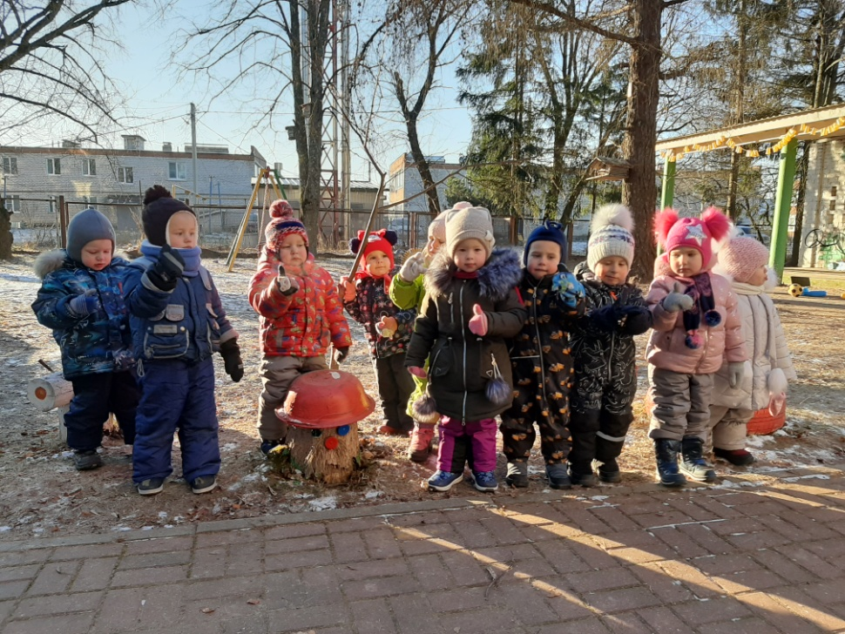
целевые прогулки и экскурсии

Slide 4
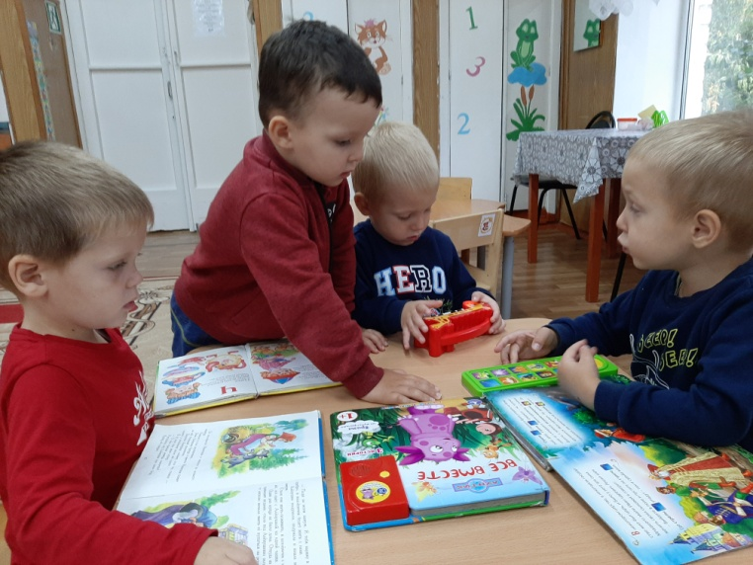
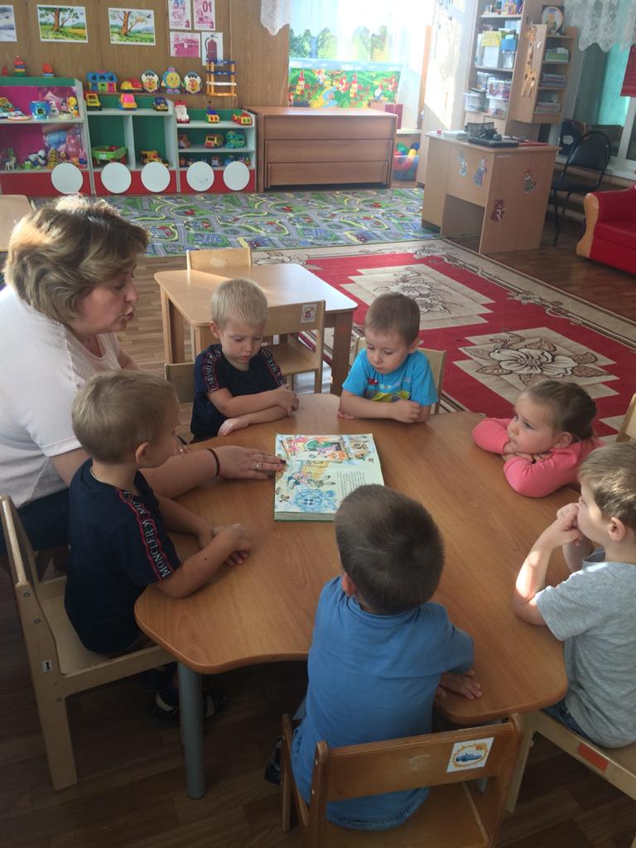
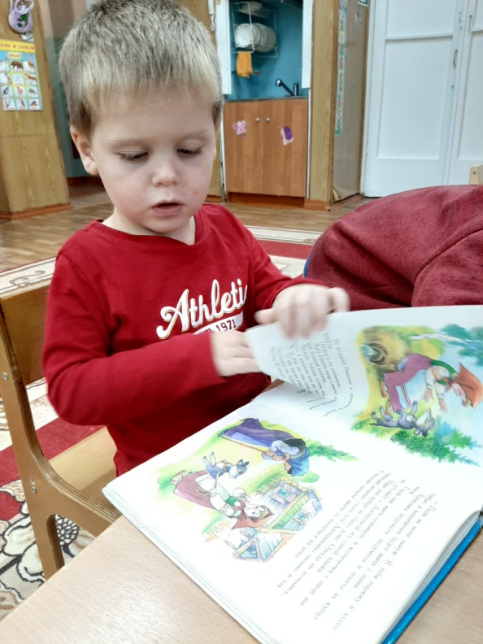
Беседы и чтение художественной литературы

Slide 5
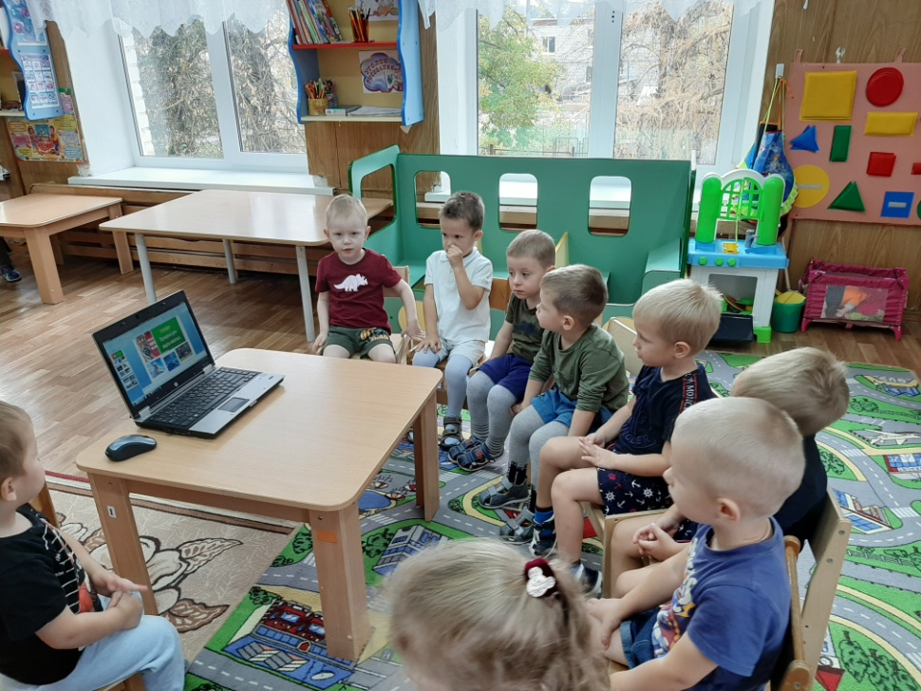
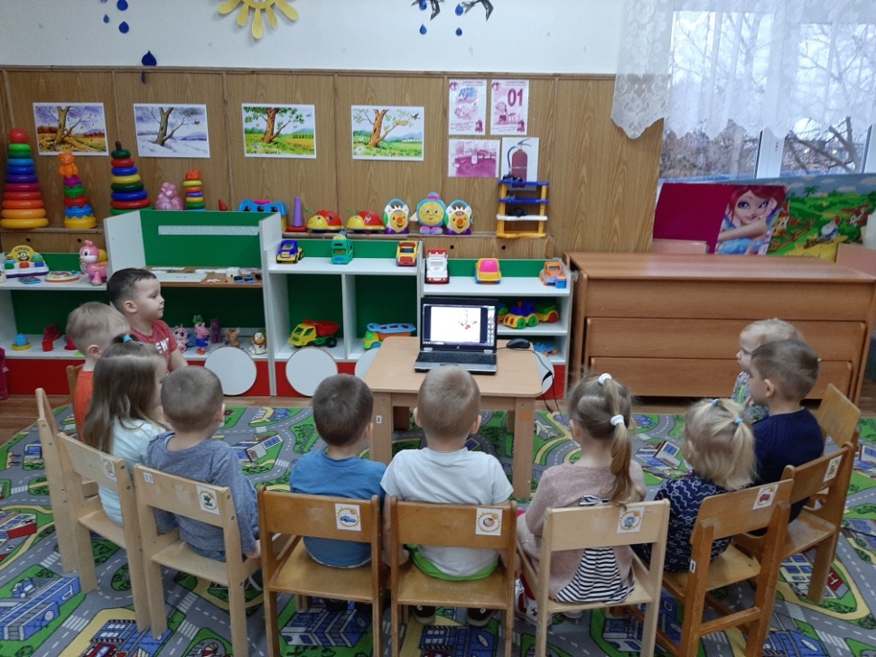
просмотр кино, видеофильмов

Slide 6
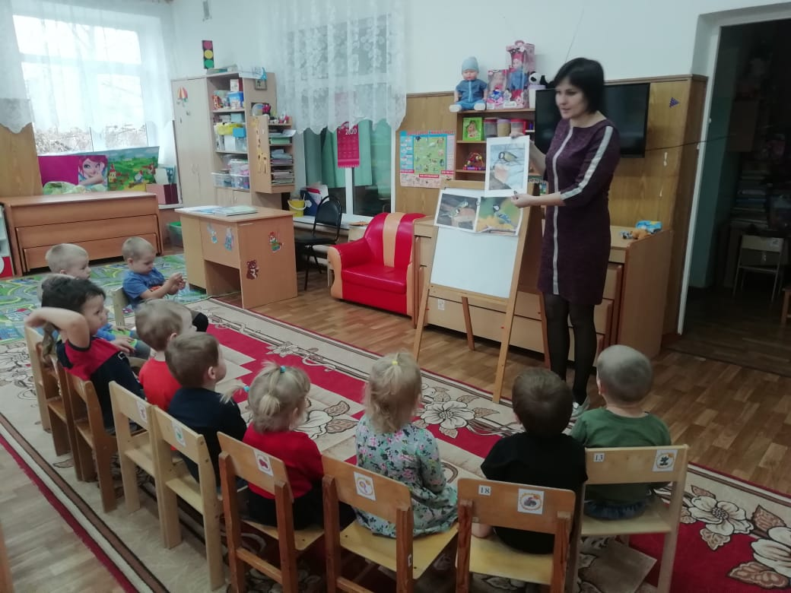
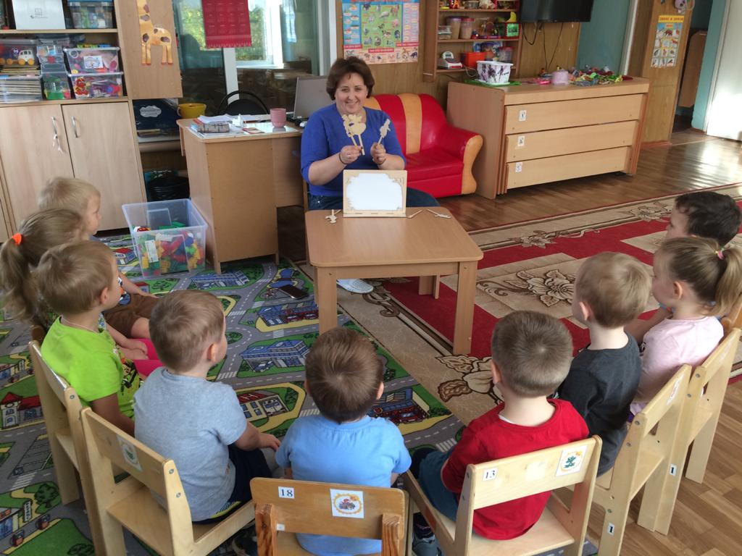
занятия (особенно речевые)

Slide 7
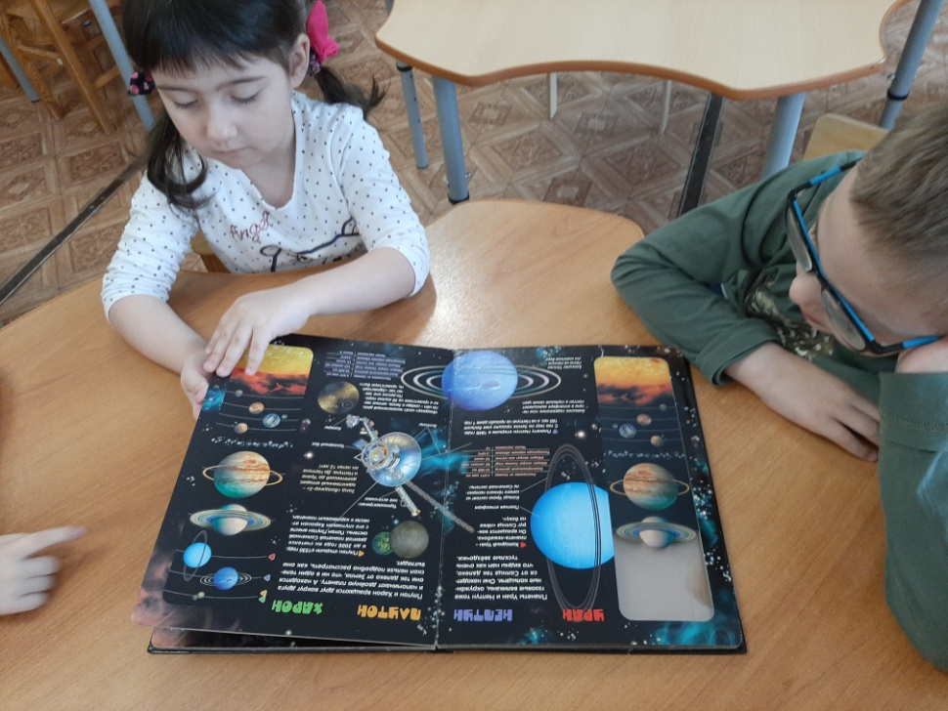
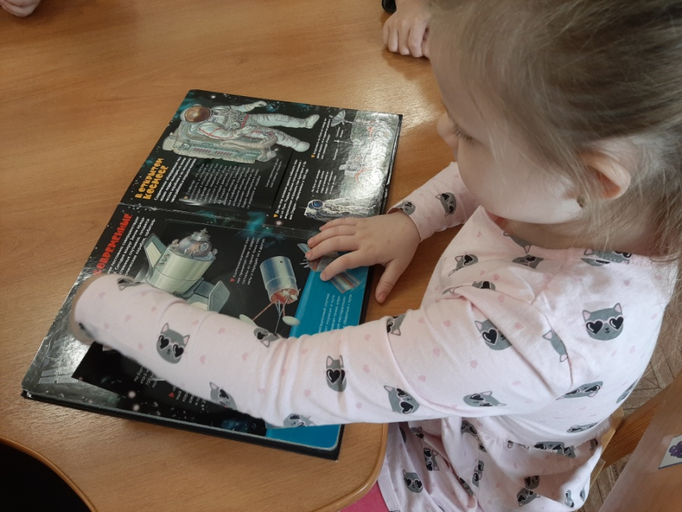
рассмотрение иллюстраций

Slide 8
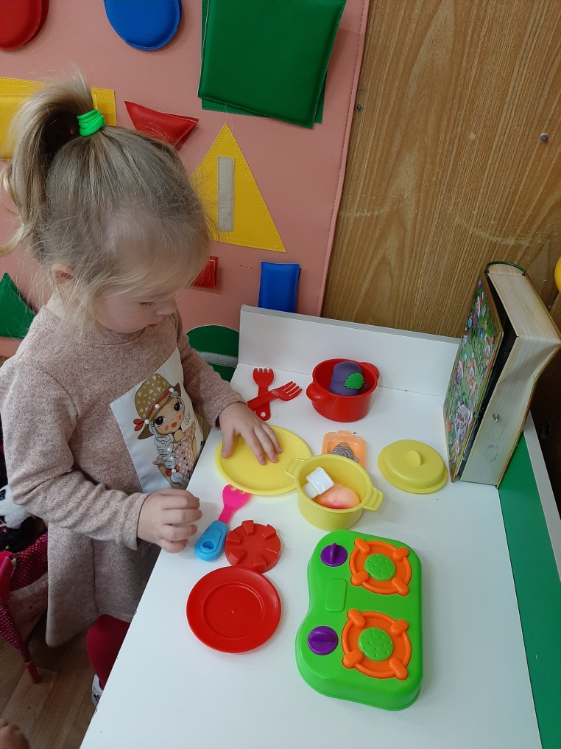
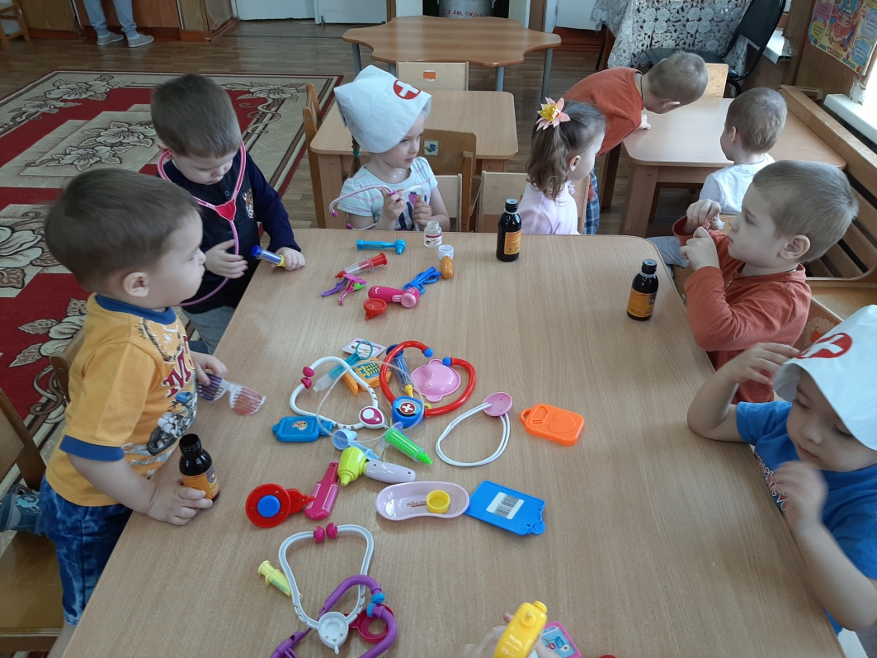
ознакомление с атрибутами, предметами-заменителями и способами их использования;

Slide 9
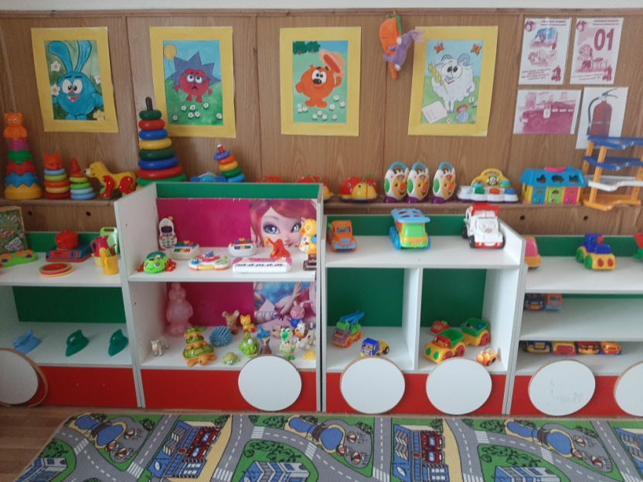
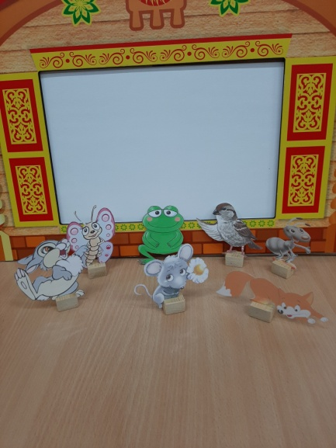
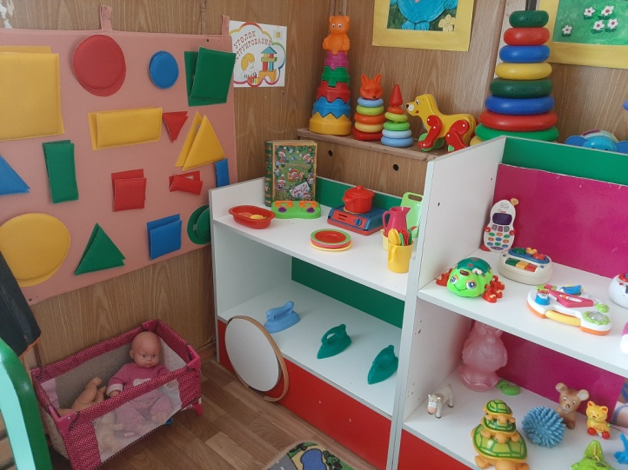
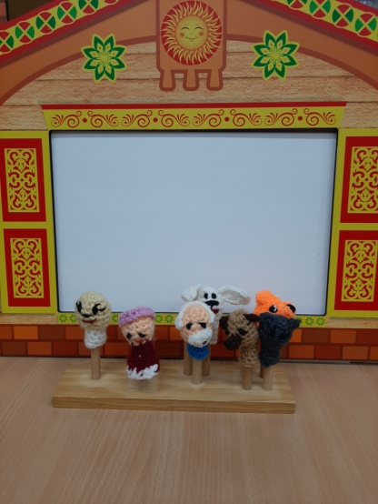
организация игрового пространства (подбор, изготовление своими руками)

Slide 10
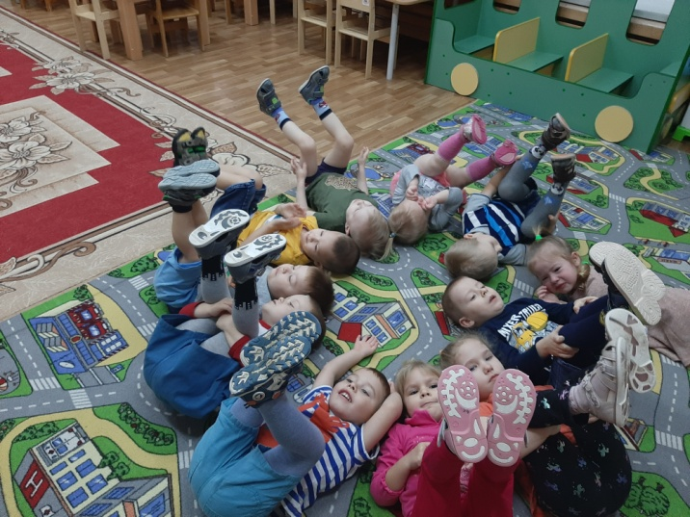
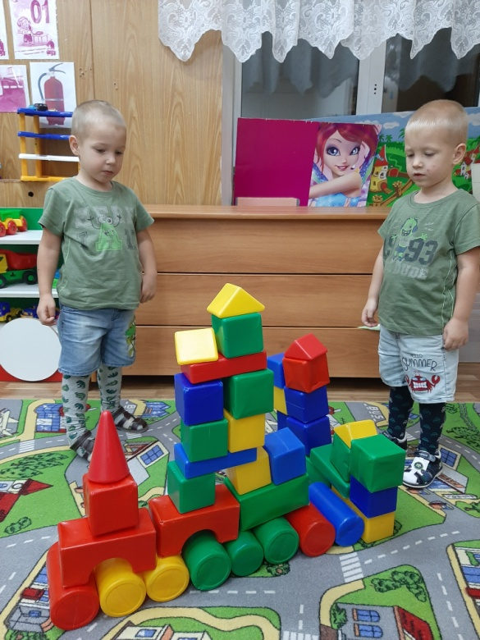
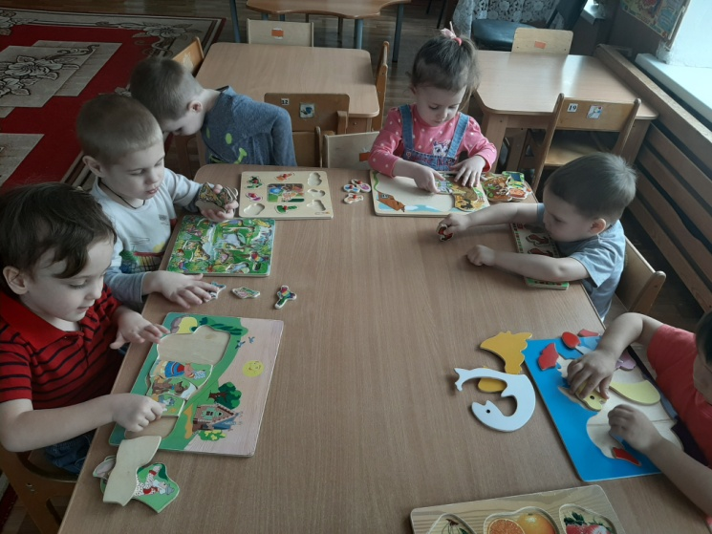
игры (конструктивные, дидактические, подвижные)

Slide 11
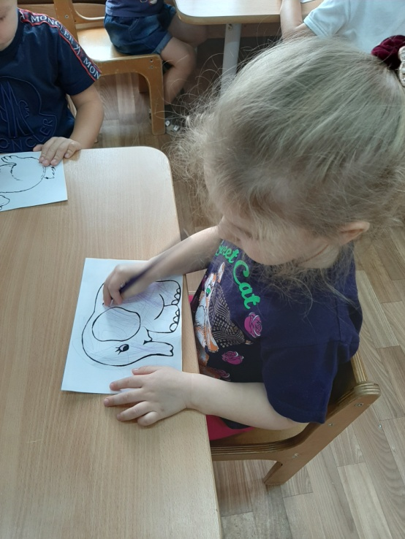
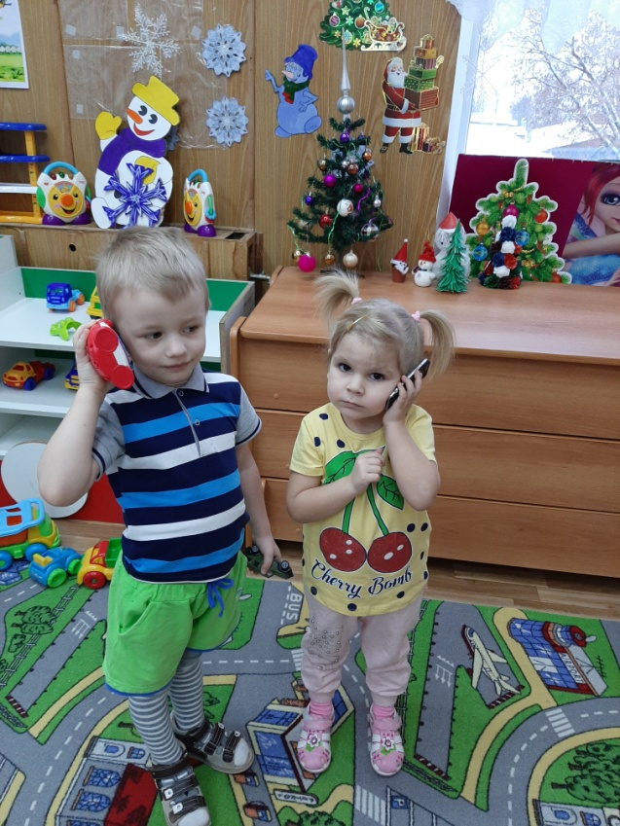
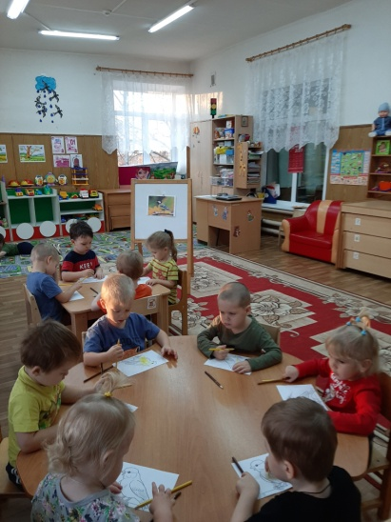
изобразительная деятельность; игры-имитации; мнимые «телефонные разговоры»;

Slide 12
Приемы косвенного руководства:
- подбор игрушек с определенными свойствами
- рассматривание предметов обихода и предметов ближайшего окружения, беседа о их назначении
- наблюдение за действиями взрослых, пользующихся предметами обихода и предметами ближайшего окружения
- разнообразные небольшие поручения ребенку (принеси стул, повесь полотенце на крючок)
- подключение малыша к посильному участию в трудовых действиях (уборка игрушек, вещей)
- рассматривание предметных картинок, небольших сюжетов и иллюстраций
- создание готовой игровой обстановки (подсказывающей ситуации – куклу и чашку кладут рядом)
- изменение знакомой игровой ситуации (замена игрушек, добавление новых)
- постановка педагогом проблемной ситуации.

Slide 13
Вывод: В повседневной жизни ребенок приобретает практический опыт оперирования предметами и переносит этот опыт в самостоятельную игру. Игра в раннем возрасте носит ознакомительный характер и представляет собой предметно-игровую деятельность. К концу раннего возраста игра приобретает статус отобразительной игры в которой операции с предметами переходят в ранг действии, направленных на достижение с помощью данного предмета определённого эффекта.

